Slide 1
МАТЕМАТИКА
Готовимся к олимпиаде по
2 класс

Slide 2
1.Числовые ряды, закономерность, последовательность, аналогии.
2. Магический квадрат.
3. Логические задачи (задачи на смекалку).
4. Математические ребусы.
5. Геометрические задания.
6. Задания на внимание (ловушки).
7.Задачи на классификацию.
8. Задачи на взвешивания.
9. Задачи на время.
10. Готовые материалы.

Slide 3
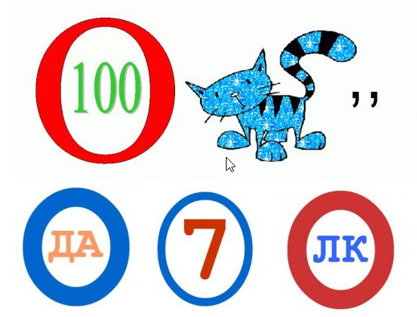
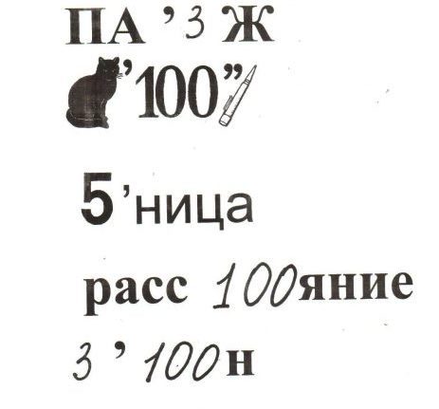
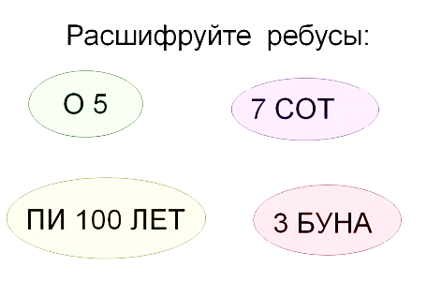
Математические ребусы.

Slide 4
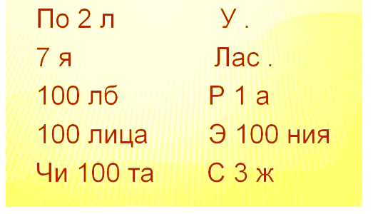
Математические ребусы.

Slide 5
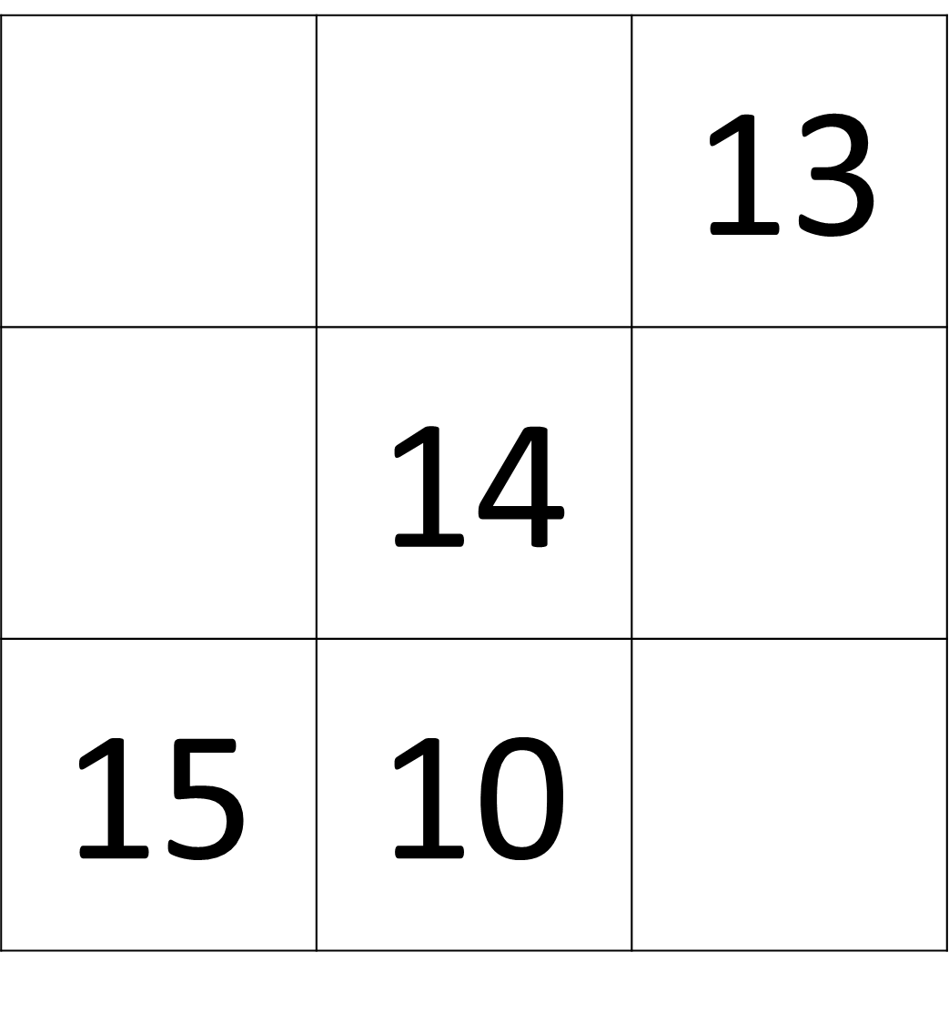
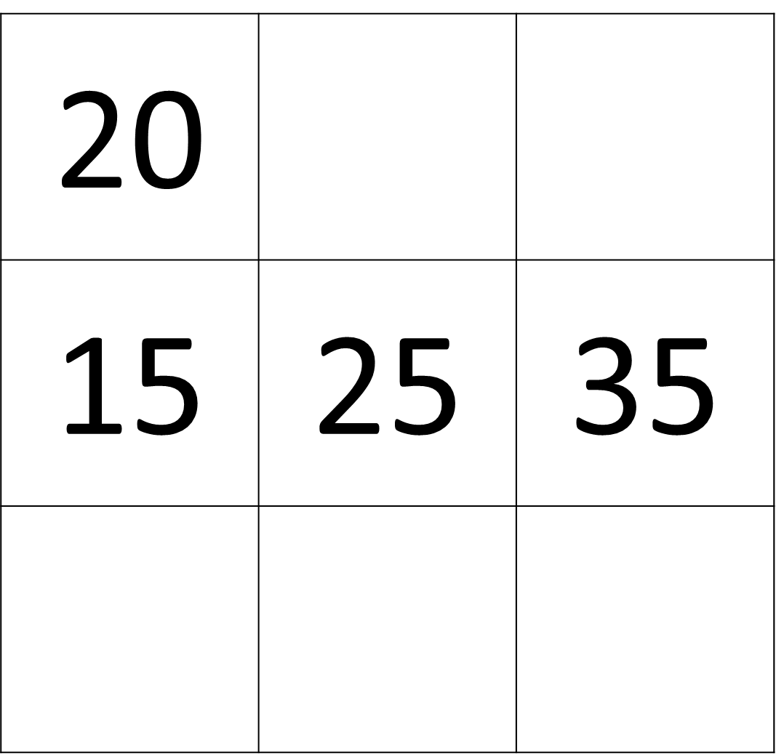
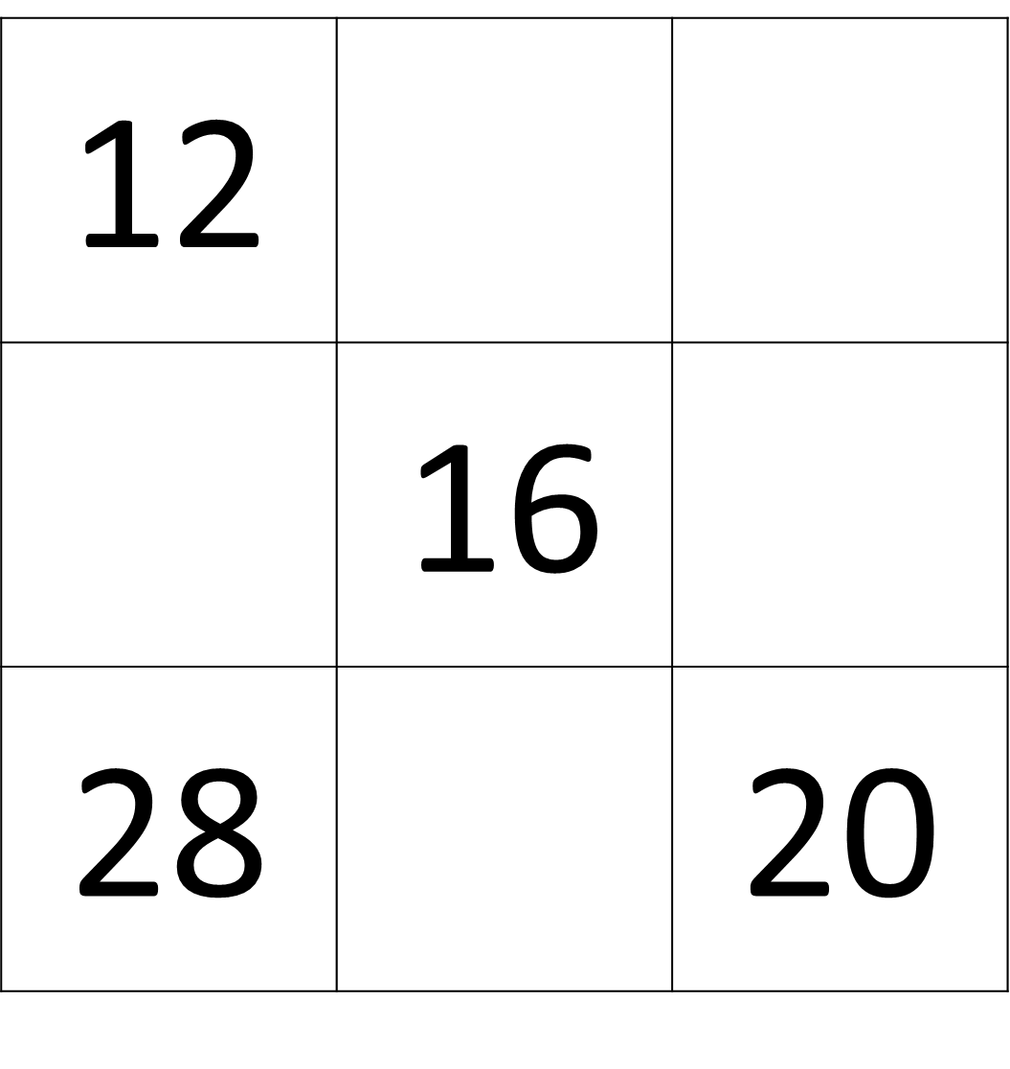
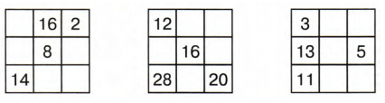
Магические квадраты.
Заполните таблицы так, чтобы в каждой таблице все суммы чисел в строках, столбцах и диагоналях были равны.
4
 | 5
8 |  | 6
 | 16 | 2
 | 8
14
3
13 |  | 5
11

Slide 6
Числовые ряды, закономерность, последовательность, аналогии.
1. Из чисел 21, 19, 30,25, 12, 7, 15, 6, 27 подберите такие числа, сумма которых будет равна 50.
2. Установи правило, по которому составлен данный ряд чисел, и продолжи его, записав ещё 3 числа:
3, 5, 9, 15, 23, …, …, … .
3. Поставь между числами знаки (+/-) так, чтобы получилось равенство:
1 10 5 7 8 = 21
4. Поставь между цифрами знаки «+» или «-» так, чтобы в результате получились равенства.
1 2 3 4 5 = 5
1 2 3 4 5 = 41
5. Сумма двух чисел равна 25. Одно из них на 7 больше другого. Какие это числа?
6. Записано 99 чисел: 1, 2, 3, …, 98, 99. Сколько раз в записи встречается цифра 5?
7. Поставь между цифрами знаки «+» или «-» так, чтобы в результате получилось равенство.
1 2 3 4 5 = 54
8. Пользуясь только сложением, запиши число 28 при помощи пяти двоек.

Slide 7
Числовые ряды, закономерность, последовательность, аналогии.
9. Сумма трёх чётных чисел равна 12. Напиши эти числа, если известно, что слагаемые не равны между собой.
10. Продолжи ряд чисел: 7, 9, 16, 25, 41, ...
11. Написано 99 чисел: 1, 2, 3, :.98, 99. Сколько раз в записи чисел встречается цифра 5?
12. Сумма двух чисел равна 25. Одно из них на 7 больше другого. Какие это числа. Обведи правильный ответ.
13.
14. Напиши, как одним действием при помощи 5 единиц получить 100?
15. Установи правило, по которому составлен данный ряд чисел, и продолжи его, записав ещё 3 числа:
3, 5, 9, 15, 23, ___, ___, ___.
16. Было 9 листов бумаги. Некоторые из них разрезали на три части. Всего стало 15 листов. Сколько листов бумаги разрезали?
Определи, какие цифры пропущены.
А9
2А
Б4 А = ______________ Б = ___________________

Slide 8
Задачи на время.
1. 6 картофелин сварились за 30 минут. За сколько минут сварилось одна картофелина?
2. Боря гостил в деревне неделю и 2 дня. Сколько всего дней гостил Боря в деревне?
3. Если в 12 часов ночи идёт дождь, то можно ли ожидать, что через 72 часа будет солнечная погода?
4. На одной чаше весов 5 одинаковых яблок и 3 одинаковые груши, на другой чаше – таких же яблока и 4 такие же груши. Весы находятся в равновесии. Что легче: яблоко или груша?
5. Назвать 5 дней недели, не пользуясь указанием чисел месяца и не называя дней недели.
6. Сестре 4 года, а брату 6 лет. Сколько лет будет брату, когда сестре исполнится 6 лет?
7. Сегодня Оля сложила свой возраст и возраст сестры, у нее получилось 10. Какой будет сумма их возрастов через год?
8. Во сколько раз один час больше, чем 15 минут?
9. У Кати вчера был день рождения. Завтра будет пятница. В какой день недели был день рождения Кати ?

Slide 9
Задачи на время.
10. Бабушке и внучке вместе 82 года. Внучке 12 лет. На сколько лет бабушка старше внучки ?

Slide 10
Логические задачи (задачи на смекалку):
Полтора судака стоят полтора рубля. Сколько рублей стоят 13 судаков?
Бревно распилили на 3 части. Сколько распилов сделали?
Из-под ворот видно 8 кошачьих лап. Сколько кошек во дворе?
В двух вазах было поровну конфет. Из первой вазы взяли 16 конфет. Во вторую положили 9 конфет. Потом во вторую положили ещё 7 конфет. В обеих вазах вместе стало 40 конфет. Сколько конфет было в каждой вазе?
Даша пронумеровала страницы в своей тетради, начиная с первой. При этом ей пришлось написать 39 цифр. Сколько страниц она пронумеровала?
Сколько яиц можно съесть натощак? 1, много или 0?
Три девочки на вопрос, по сколько им лет ответили так. Маша: «Мне вместе с Наташей 21 год», Наташа: «Я моложе Тамары на 4 года», Тамара : « Нам троим вместе 34 года». Сколько лет каждой из девочек?
Три одинаковых арбуза надо разделить поровну между четырьмя детьми. Как это сделать, выполнив наименьшее число разрезов?
В одном ряду 8 камешков на расстоянии 2см один от другого. В другом ряду 15 камешков на расстоянии 1 см один от другого. Какой ряд длиннее?
В комнате 4 угла. В каждом углу сидит кошка. Напротив каждой кошки сидят по три кошки. Сколько всего кошек в комнате?

Slide 11
Логические задачи (задачи на смекалку):
11. Две девочки шли в парк, им повстречались ещё 5 подруг. Сколько всего девочек шли в парк?
12. На руках 10 пальцев. Сколько пальцев на 10 руках?
13. На дереве сидели три птички. К ним прилетели ещё две птички. Кот подкрался и схватил одну птичку. Сколько птичек осталось на ветке?
14. В стакан, кружку и чашку налили молоко, простоквашу и кефир. В кружке не кефир. В чашке не кефир, и не простокваша. Что куда налили?
15. Нужно упаковать несколько книг. Если их связать по две, то останется одна лишняя книга, если по три, то – две книги, если по четыре, останется три книги. Найди наименьшее число книг, которое нужно упаковать.
16. Запиши число 7 четырьмя тройками и знаками действий.
17. Сколько девочек в этом классе?
"Сколько девочек в вашем классе? - спросил Яша у Гали. Галя, подумав немного, ответила: "Если отнять от наибольшего двузначного числа число, записанное двумя восьмёрками, и к полученному результату прибавить наименьшее двузначное число, то как раз получится число девочек в нашем классе.«
18. Горело 7 лампочек. 3 из них погасили. Сколько лампочек осталось?
19. Сколько концов у 4 палок?
20. Мама купила воздушные шарики и разделила их поровну между Сашей и Петей. Саше достались шарики четырех разных цветов, каждого цвета по три штуки. Сколько шариков купила мама?

Slide 12
Задачи, решаемые таблицей.
1. В трёхэтажном доме жили три котёнка: белый, чёрный и рыжий. Котята с первого и второго этажей не были чёрными. Белый котёнок жил не на первом этаже. Какой котёнок на каком этаже жил?
2. Катя, Галя и Оля, играя, спрятали по игрушке. Они играли с медвежонком, зайчиком и слоником. Известно, что Катя не прятала зайчика, а Оля не прятала ни зайчика, ни медвежонка. У кого какая игрушка?
3. В соревновании по бегу Антон, Володя и Серёжа заняли три места. Какое место занял каждый из них, если Володя занял не второе и не третье, а Серёжа – не третье?
4. В трёхэтажном доме жили три котёнка: белый, чёрный и рыжий. Котята с первого и второго этажей не были чёрными. Белый котёнок жил не на первом этаже. Какой котенок, на каком этаже жил?
5. Видеоканалы Светы, Карины и Марка называются Фикс, Найс и Атом.
Больше всего подписчиков у канала Найс.
Канал Карины не называется Атом. У канала Карины и канала Марка вместе меньше подписчиков, чем у канала Светы.
Кто назвал свой канал «Атом»?

Slide 13
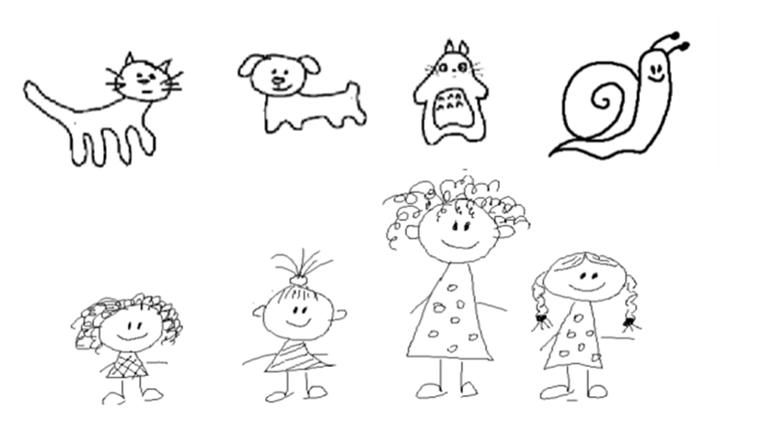
Задачи, решаемые таблицей.
6. Про Оксану, Нику, Лизу и Юлю известно следующее:
- Лиза не самая высокая и носит платье в горошек.
- Оксана не с краю
- девочка с косичками любит кошек
- Юля стоит рядом с Лизой
- Самая высокая девочка ухаживает за гигантской улиткой
- Ника любит собак
Подпиши имя каждой девочке и соедини стрелкой с её животным.

Slide 14

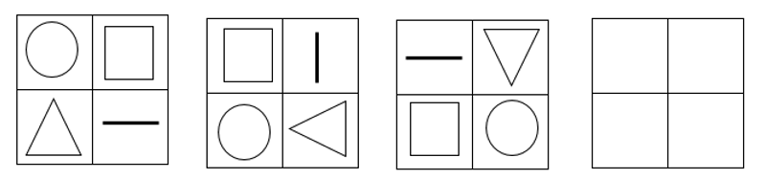
Геометрические задания.
1. Есть прямоугольник со сторонами 9 см и 6 см. Начерти его, раздели на три любые квадрата.
2. Какие из данных фигур являются ломаными?
3. Назовите четыре геометрические фигуры, размещённые внутри каждого квадрата. Проследите за тем, как изменяется расположение четырёх фигур в первых трёх квадратах. Заполните пустые клетки. Объясните, на основании чего вы это сделали.
4. Квадрат со стороной 1м разрезали на квадратики со стороной 1 см и выстроили их в один ряд в виде полосы шириной 1см. Какой длины получилась полоса?
5. Дан прямоугольник длиной 8 см и шириной 4 см.
Как провести в этом прямоугольнике отрезок, чтобы получилось:
1) Два треугольника.
2) Два квадрата.
3) Два прямоугольника, но не квадрата.
4) Треугольник и четырёхугольник.
5) Треугольник и пятиугольник.

Slide 15
Задачи на взвешивание
Четыре друга поделили между собой поровну 7 пакетов фруктовых соков ёмкостью 1л, 2л, 3л, 4л, 5л, 6л, 7л. Как они это сделали?
Весы находятся в равновесии. На одной чашке весов 2 морковки и 1 яблоко, а на другой – 1 морковка и 2 яблока. Что легче: морковка или яблоко ?

Slide 16
Задачи на внимание.
Даша и Маша пошли в кино, по пути они нашли 2 рубля. Сколько бы денег нашли девочки, если бы они еще взяли с собой Олю?
Из деревни Мышки в деревню Кошки вышел Никита, а ему навстречу, из деревни Кошки в деревню Мышки, выехала на велосипеде Ира. Кто из детей был ближе к деревне Кошки, когда они встретились?
Представьте, что у Вас 5 палочек. Сколько станет палочек, если разломать две из них на половинки?
На столе стояли четыре стакана с киселём. Миша выпил один стакан киселя и поставил стакан на место. Сколько теперь стаканов стоит на столе?
В одной семье у каждой из двух сестёр по три брата. Сколько всего детей в семье?
У крышки четырёхугольного стола отпилили один угол. Сколько углов стало у крышки?

Slide 17
Готовые материалы:

